Slide 1
ハイパフォーマンスなコア部分の開発手法
プロファイル駆動開発のススメ
(Profile-Driven Development in core parts of a game engine)
株式会社トライエース 研究開発部
tri-Ace Research and Development Department
坂爪 武 Takeshi Sakazume

Slide 2
今までのプロファイルと最適化
速い(はずの)コードを実装
プロファイルしたりしなかったり
プロファイルしてたとしても プロファイル用のコードを消している
開発
QA
負荷試験
リリース
目標のパフォーマンスに届かない!!
ギリギリでプロファイルと最適化
最悪キャラ削減、サーバーの補強、リリース延期

Slide 3
冷静に分析して生まれた手法
実は実装に時間がかかっている
生産性を優先したつもりだった
マイルストーン, QA, 負荷試験で最適化に時間をかけている
実はそんなに高速ではない
速い！と思っていただけ
優秀なOSSと比較すると負けている
エンバグや新技術の登場などでパフォーマンスが劣化
社内エンジンの大幅なリファクタリングと共に
開発手法を変えてみる！

Slide 4
プロファイル駆動開発 Profile-Driven Development (PDD)

Slide 5
アジェンダ
プロファイル駆動開発とは
実践しているPDD紹介
Mathライブラリ開発事例
まとめ

Slide 6
まずはPDDという用語について
プロファイルを軸にした開発手法
テスト駆動開発(TDD)ほど一般的な用語ではない
似た用語に Benchmark Driven Development
Benchmark だとミクロな処理だけを対象にした コンパクトなイメージがある
幅広くカバーしているため、 Profile Driven という 言葉を選びました

Slide 7
プロファイル駆動開発とは
テスト駆動開発(TDD)のプロファイルと最適化版
テスト駆動開発(TDD)
プロファイル駆動開発(PDD)
失敗するテストを書く
とりあえず動くコードを書く
リファクタ
失敗するテストを書く
遅くても動くコードを書く
プロファイル
最適化

Slide 8
PDDの特徴
保守性が高い
継続的かつ自動的にPDDサイクルを回す
プロファイル用コードの保守
リビジョンで比較して劣化をアラート
比較できるということが重要
手動プロファイリングではほぼ不可能
生産性が高い
いつか行う最適化を考慮すれば高い生産性
PDDサイクルが速いほど良い

Slide 9
コア部分の開発
リリースまでにはカリカリに最適化する
長年利用されるもの
最初から最適化しておきたい（パフォーマンス限界の目安になり仕様を決めやすい）
PDDは幅広く活躍できる開発手法ですが、高い保守性と生産性という特徴は、このようなコア部分と特に相性が良い！

Slide 10
アジェンダ
プロファイル駆動開発とは
実践しているPDD紹介
Mathライブラリ開発事例
まとめ

Slide 11
ゲームの構成要素
クライアント
サーバー
ゲームアプリ
サーバーアプリ
自動プロファイリング
継続的な負荷試験

Slide 12
自動プロファイリング Automated Profiling

Slide 13
自動プロファイリング (PDDサイクル)
PDDサイクルは基本的にはDailyで回り続ける
パフォーマンスは気にせず実装してコミット
サーバーでCIが自動プロファイリング
ユーザーは結果をダッシュボードやSlackで確認
（遅ければ）最適化してサイクルを回す
実装/最適化
プロファイル
結果を可視化
コミット

Slide 14
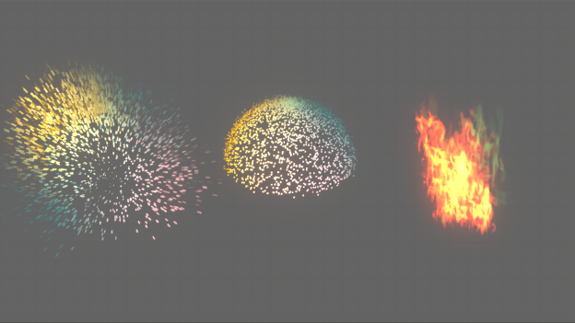
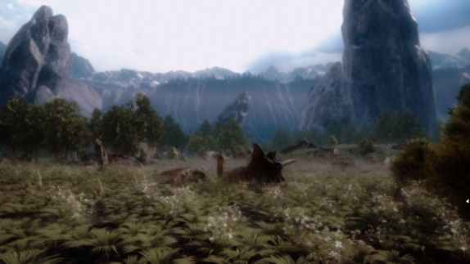
自動プロファイリング (自動化)
全てを自動化
アプリ外部のツールからTCP/IPで操作
ツール側はシンプルにPythonとBatファイルで構成
目的に合わせて様々なデータを用意し全て実行する
Python
TCP/IP
Batファイル
全て実行

Slide 15
自動プロファイリング (プロファイラ)
CPU関数プロファイラで全関数が対象
Windowsだと VSPerf.exe, VSReport.exe
カテゴリごとにマーカーを用意
Task, AnimationなどCPU処理をカテゴライズ
GPU全体の処理時間を計測
メモリプロファイリング
独自のメモリデバッグ機能
呼び出し元やMalloc回数等を記録
サーバーに送信し データベースに追加
CPUプロファイル
マーカー
メモリプロファイル
複数のCSV

Slide 16
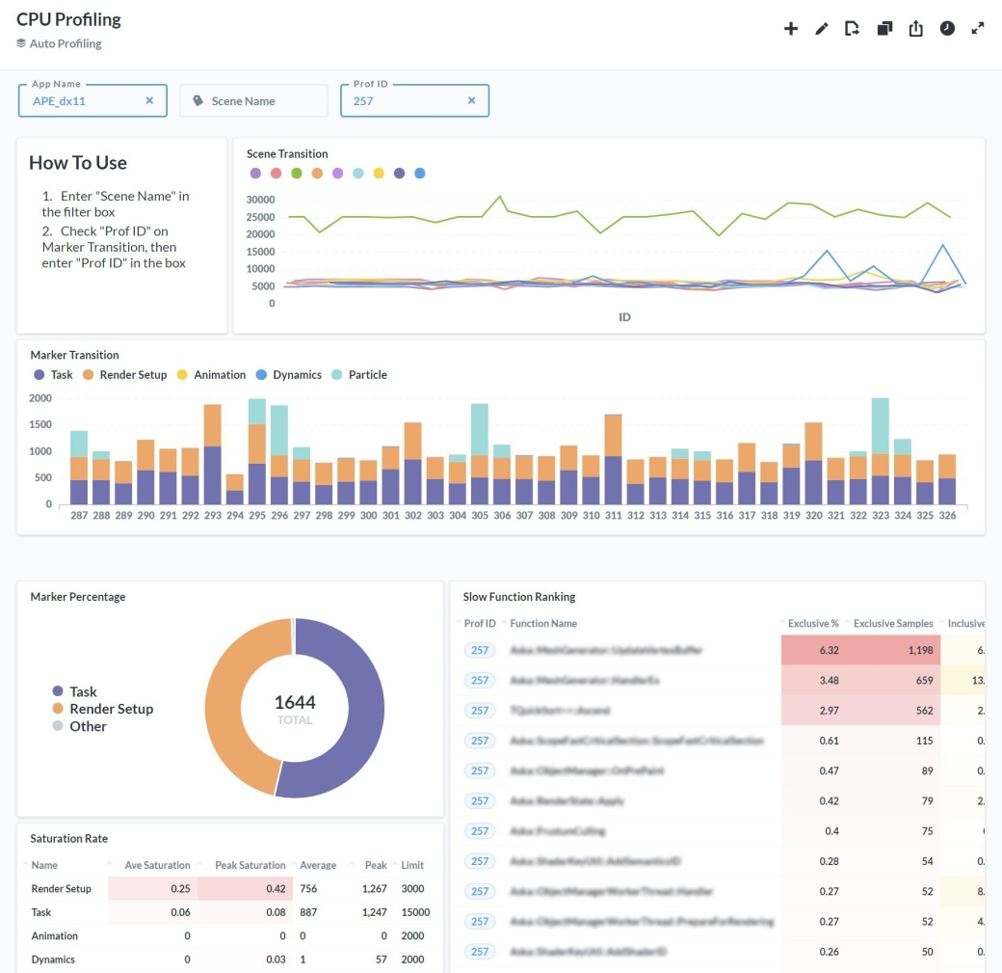
自動プロファイリング (ダッシュボード)
構成
MySQLとMetabase
全部フリーでオンプレ
MySQL
列指向型ではなくMySQLを採用
Metabase
Supersetと悩んだが
開発が活発で 0.35 あたりで安定
将来性を考えて Metabase を採用

Slide 17
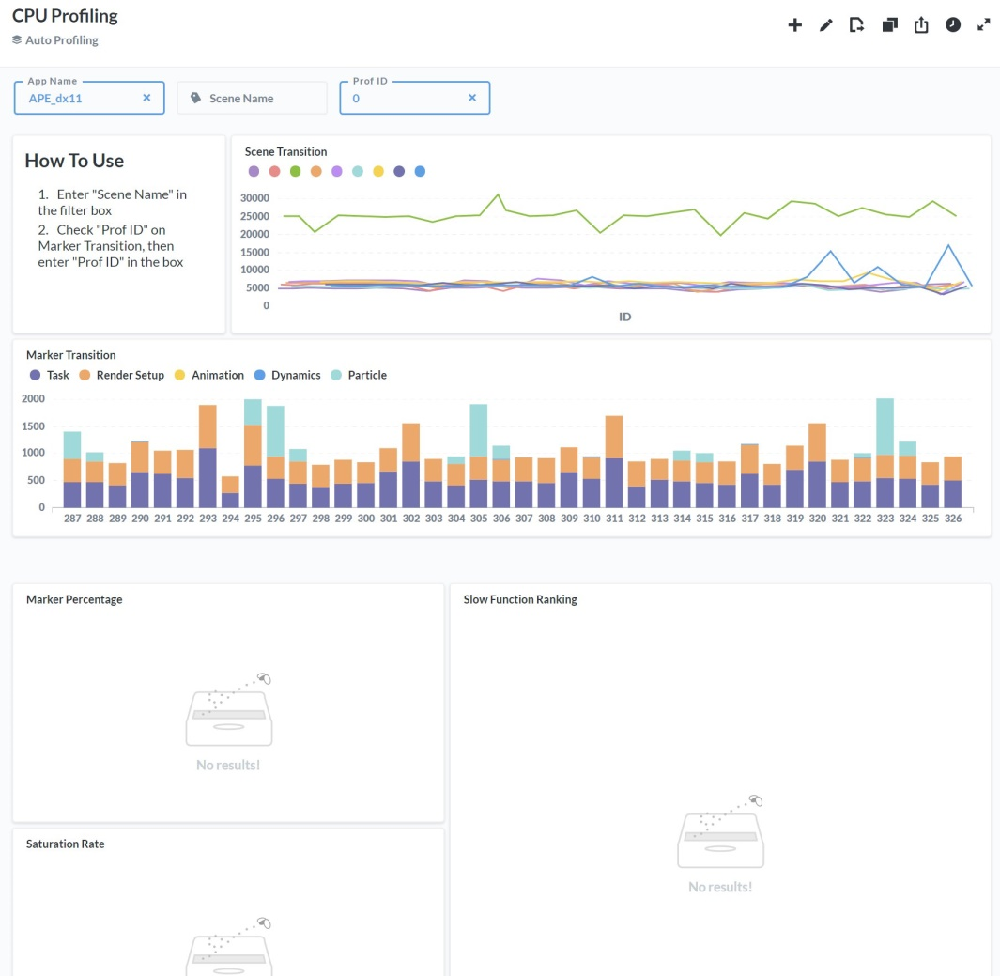
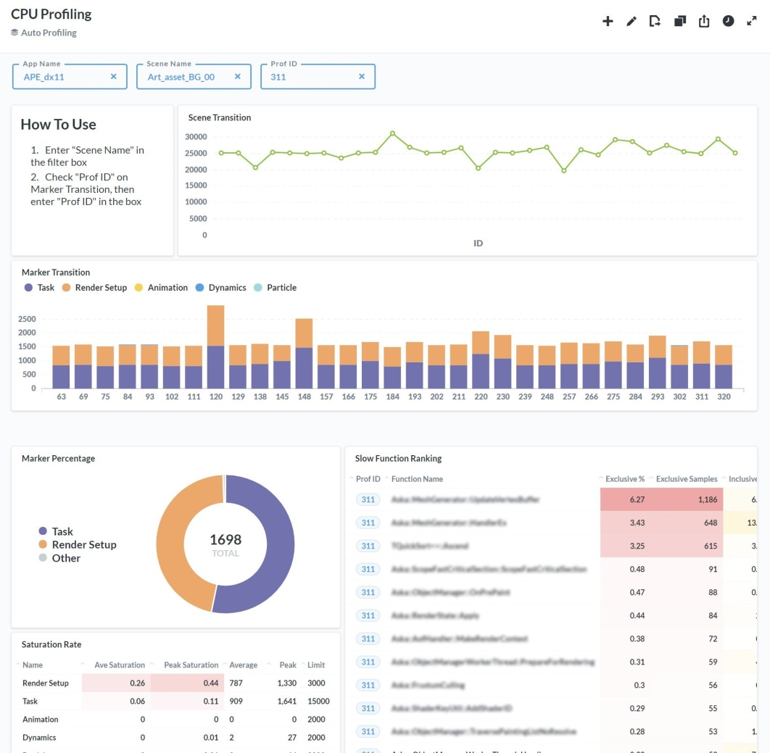
自動プロファイリング (ダッシュボード)
Metabaseはドリルダウンが
あまりイケてないのでFilterBoxを利用
全体の推移を確認して 詳細を見たいデータを決める
FilterBoxにデータ名とProf IDを 入力する
詳細の確認
上部にデータ毎の推移
下部にパフォーマンス詳細

Slide 18
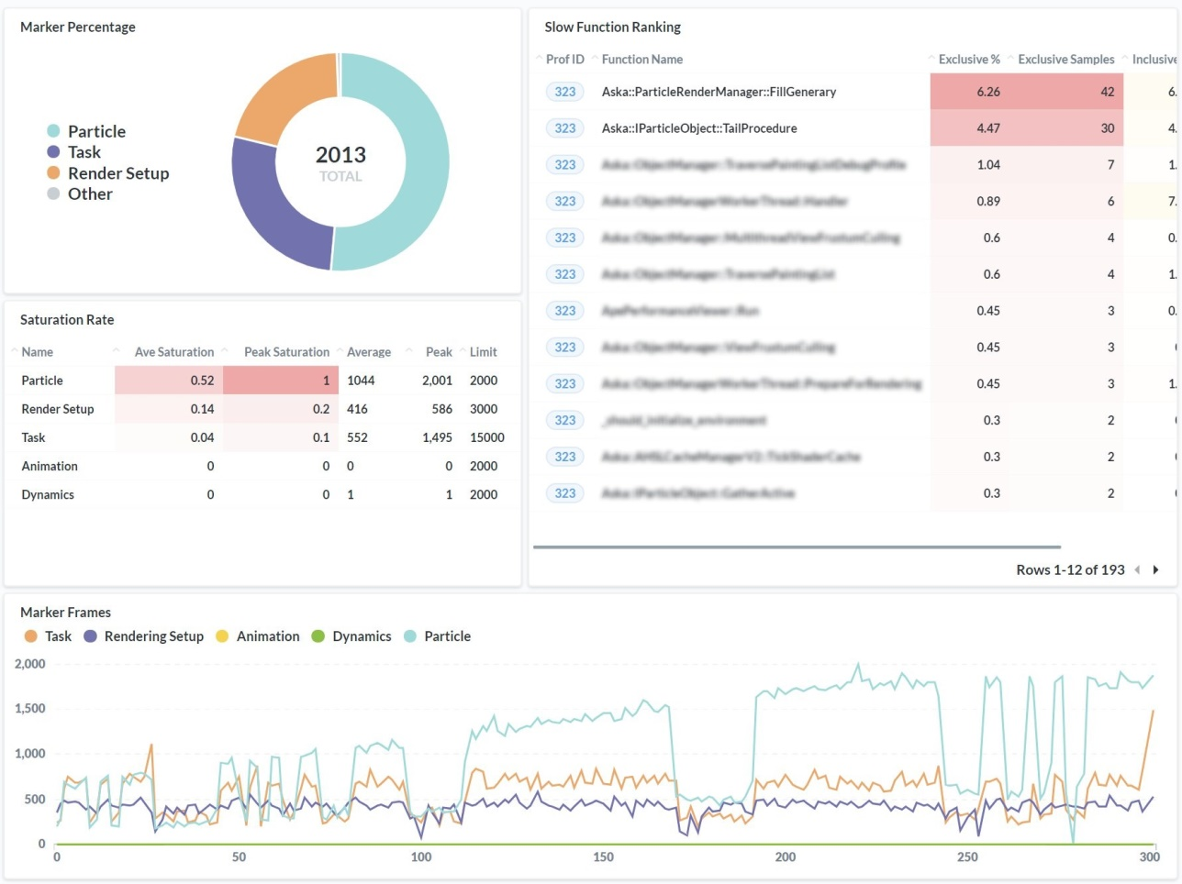
自動プロファイリング (CPU Profiling)
Saturation Rate
限界値を基準にした飽和率
Slow Function Ranking
排他的時間 （子関数を含まない）
時系列データ
フレーム毎の負荷を可視化
LTTBでダウンサンプリング
[CEDEC 2019 KLab]
Android向けUnity製ゲーム最適化のための
CI/CDと連携した自動プロファイリングシステム

Slide 19
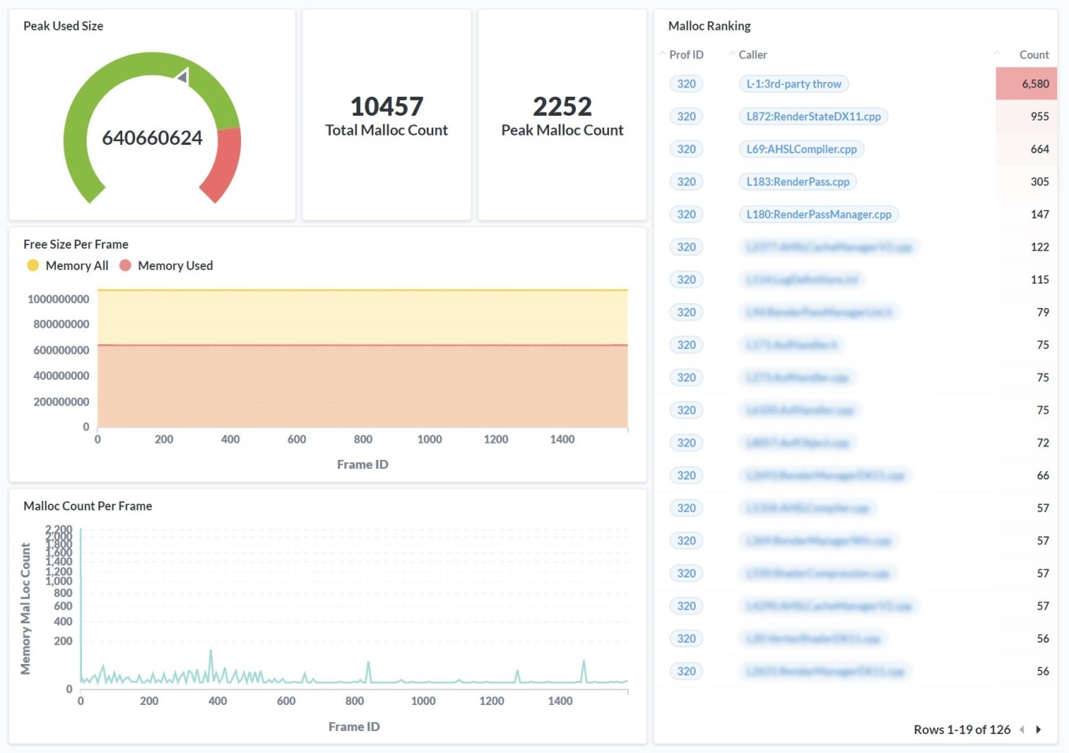
自動プロファイリング (Memory Profiling)
“3rd-party throw” という外部ライブラリからのメモリ確保が多かった
原因は毎フレ呼ばれる関数内に、コンストラクタでメモリ確保が発生するstdライブラリのとあるインスタンスを作っていた事
どんな優秀なプログラマでもミスはある
プロファイルしなければ終盤まで残っていた問題を早期に発見して修正できたのは大きな成果！

Slide 20
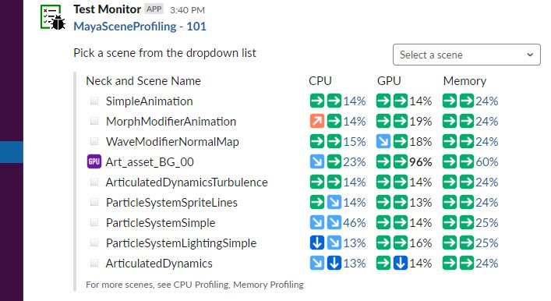
自動プロファイリング (Slackアプリ)
こだわりのUX
プロファイリングとして正しいフローで確認するように設計
GPUがネック
左から、長期的推移、短期的推移、飽和率
長期的に見ると上がってて、短期的に見ると変わらなく、飽和率（限界までの比率）は14%

Slide 21
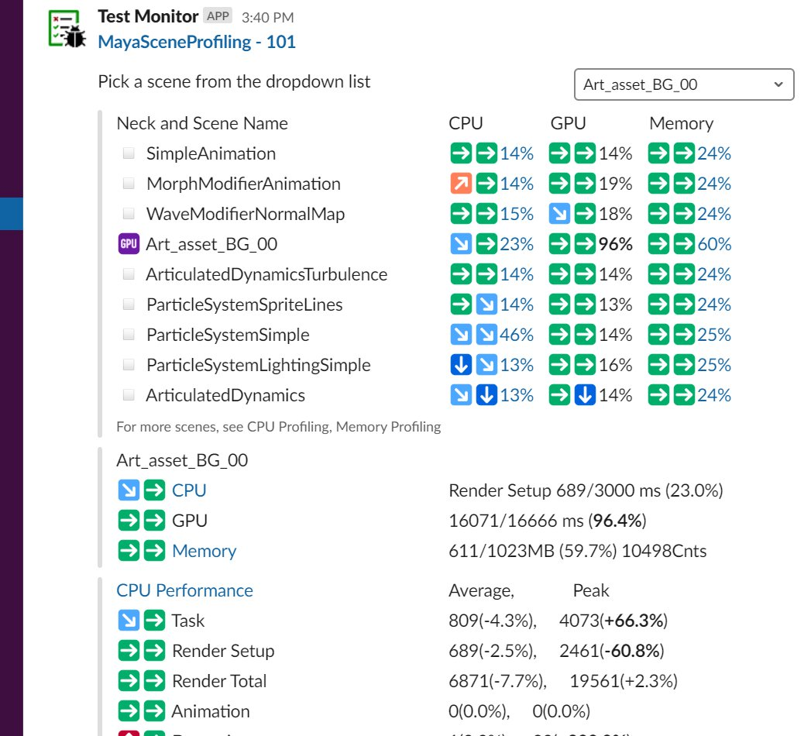
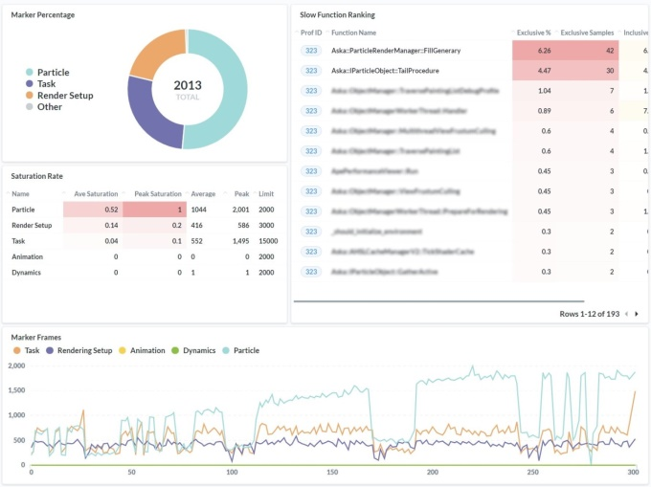
自動プロファイリング (Slackアプリ)
出来るだけ多くの
データを表示
SlackからMetabaseへの導線
FilterBoxに入力せずに直接該当データを表示

Slide 22
自動プロファイリング (使用例)
エンジン開発チームによるパフォーマンス監視
エンジンのサンプルシーンをそのまま利用
CPU負荷が高いシーンを用意
アーティストが手動プロファイリングで プログラマに調査依頼
ゲームのオートプレイ（現在未達成）
強化学習でアクションバトルをオートプレイ
しかし、通しプレイが未達成

Slide 23
継続的な負荷試験 Continuous Load Testing

Slide 24
継続的な負荷試験 (PDDサイクル)
PDDサイクルはDaily、深夜帯にCIで行う
翌朝Slackと監視ツールで結果を確認
部分的なプロファイリングではなくシステム全体の監視
デッドロック、スロークエリなどデータベース関連
コネクション関連
結果を可視化
デプロイ プロファイル
コミット
実装/最適化

Slide 25
継続的な負荷試験 (サーバー構成)
サーバーは最小構成 + 負荷掛けサーバー
リリース前の負荷試験
継続的な負荷試験
Game Server
Bot
Game Server
…
Database
Cache
Database
Cache
…
…
目的はパフォーマンス性能を測定して監視することであって、限界を知ることではない

Slide 26
継続的な負荷試験 (負荷掛けBot)
Botは自作
独自のバイナリ転送プロトコル
シナリオは JSONファイル
機能は JMeter を参考に
シナリオ自動生成
作りたいシナリオをQAや企画にプレイしてもらう
出力されたRPCログをもらう（もしくはサーバー側のログを使う）
ツールでログからシナリオファイルを自動生成
"setting":{
"host":“xxx", "port":xxx,
"player_total":1000,
"player_delay":1500,
…
},
"scenario":[
{"time":4108,"fid":"UserCreate","arg":{"uuid":“xxx","deviceType":1}}
,{"time":8075,"fid":"UserLogin","arg":{"uuid":“xxx","deviceType":1}}
,{"time":16099,"fid":"UserGet","arg":{"playerID":xxx}}
…

Slide 27
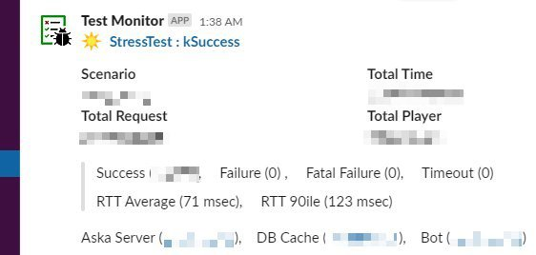
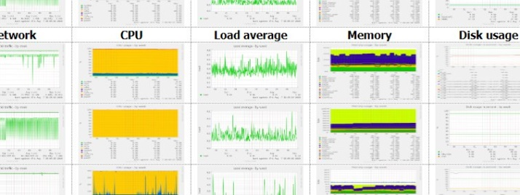
継続的な負荷試験 (監視環境)
Slack
負荷試験が終わったら必ずSlackに投稿
結果のサマリーはSlackで完結
詳細はMUNINへリンクで誘導
監視ツール MUNIN
実際の案件ではGrafana, Cloud Watch等
共同開発が多く監視方法は先方に合わせ ることが多い
エンジン開発環境は社内情シスのやり方 に合わせている
RPSやレスポンスタイムなどは重要なの でプラグインを作成

Slide 28
ここまでのまとめ
ゲームアプリ
サーバーアプリ
自動プロファイリング
継続的な負荷試験
ゲームアプリとサーバーアプリを ”全体的” にプロファイリングし、”全体的” にパフォーマンスを保守
PDDの２つの特徴である高い保守性と生産性 どちらかというと ”保守性” を紹介

Slide 29
本番はこれから コア部分の開発

Slide 30
ゲームの構成要素
何千何万回もコールされるのでコア部分の最適化は全体に大きな影響を与える
ゲームアプリ
サーバーアプリ
エンジン
フレーム
ワーク
コア部分
コア部分

Slide 31
弊社特有の構成要素
内製開発ツールでは部分的にゲームエンジンのコードを利用している
ゲームアプリ
サーバーアプリ
コア部分
コア部分
開発ツール群

Slide 32
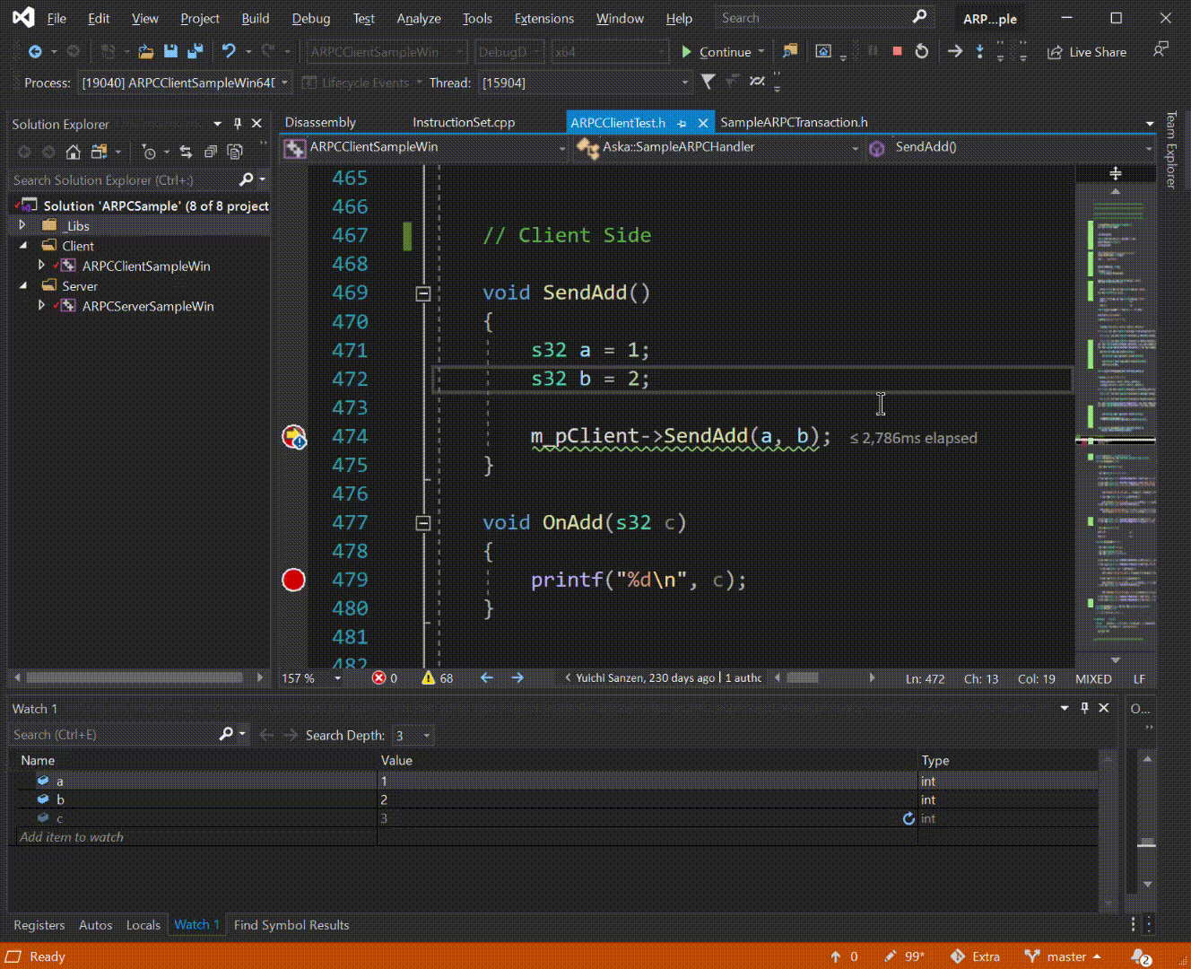
弊社特有の構成要素
C++
大統一理論
クライアント・サーバー共にC++でコア部分は共通
高速なレスポンス、共通のコードと開発環境でシームレスな開発
ゲームアプリ
サーバーアプリ
自動
プロファイリング
コア部分
継続的な負荷試験
開発ツール群
コンバート時間の監視など 今回は説明を省略
ユニットプロファイリング
コア部分の最適化が非常に重要！

Slide 33
コア部分の開発手法 ユニットプロファイリング Unit Profiling

Slide 34
今までのコア部分プロファイリング手法
実装コードに開始と終了を仕込んでいた
メリット
メソッドやクラスの使用頻度が分かる
１回あたりの時間とトータルの時間が分かる
テストデータではなく実際の入力データ
デメリット
実装コードが汚れてしまう
意外とコストが大きいので超コア部分には 仕込めない
メリットの事は自動プロファイリングで 大体分かる（Slow Function Ranking）
bool JsonParser::Deserialize(…)
{
PROFILE_BEGIN();
…
PROFILE_END();
return result;
}
// Vectorの四則演算
Vector& Vector::operator+=(…)
{
PROFILE_BEGIN();
…
PROFILE_END();
return *this;
}

Slide 35
Unit Profilingとは
独自のコア処理向けのプロファイリング環境
Unit Test のプロファイル版
クラスやメソッドなどユニットレベル でのプロファイル
プロファイル専用のコードを用意
世の中にそれっぽいライブラリはあるけど
Google Benchmark (C++) https://github.com/google/benchmark
BenchmarkDotNet (C#) https://github.com/dotnet/BenchmarkDotNet
PROFILE(JsonParser, Deserialize)
{
PROFILE_BEGIN();
for (int i=0; i<1000; i++) {
parser.Deserialize(buff, buffSize);
}
PROFILE_END();
}
PROFILE(Vector, Operator)
{
PROFILE_BEGIN();
for (int i=0; i<10000; i++) {
vec1 += vec0;
}
PROFILE_END();
}

Slide 36
Unit Profilingとは (PDDサイクル)
ローカルで編集後即座にPDDサイクルを回す
補助的にCIでもサイクルを回してエンバグを監視
最初から高品質にしたいコア部分に適している
テストコード
遅くても動くコードを書く
プロファイル
最適化
補助的な役割
コミット
プロファイル
可視化

Slide 37
Unit Profiling 基本機能
PROFILE(JsonParser, Deserialize)
{
PROFILE_BEGIN();
for (int i=0; i<1000; i++) {
parser.Deserialize(buff, buffSize);
}
PROFILE_END();
}
Unit Test とほとんど同じ記述
量産するので極力シンプルに
全て自動で実行
起動、プロファイリング、結果の可視化まで全て自動
ローカルとCIで実行される
プロファイリング対象を指定
イテレーションの高速化
Testingフレームワークには多分無い機能

Slide 38
結果の出力方法 (1/3)
コンソール出力
通常出力モード
比較モード
set_Prof CPU Median CPU 90%ile Memory Iterations
insert_ascending_32 : 1491033 tsc ( 418 microsec), 2161484 tsc, 208 kb, 2000 its
STL : 479543 tsc ( 133 microsec), 701732 tsc, 64000 b
EASTL : 416306 tsc ( 116 microsec), 584368 tsc, 128 kb
ETL : 341528 tsc ( 96 microsec), 463348 tsc, 0 b
Ours : 99109 tsc ( 28 microsec), 150970 tsc, 8256 b
insert_random_32 : 3782058 tsc ( 1056 microsec), 5172986 tsc, 208 kb, 2000 its
STL : 622217 tsc ( 174 microsec), 878532 tsc, 64000 b
…
set_Prof STL EASTL ETL Ours
insert_ascending_32 : 455843 tsc, 326235( 1.40), 366907( 1.24), 99215( 4.59)
insert_random_32 : 597939 tsc, 581247( 1.03), 582053( 1.03), 662658( 0.90)
insert_ascending_ptr : 353226 tsc, 369540( 0.96), 327616( 1.08), 96869( 3.65)
insert_random_ptr : 621156 tsc, 570968( 1.09), 585335( 1.06), 906532( 0.69)
erase_ascending_32 : 398076 tsc, 341412( 1.17), 419364( 0.95), 444368( 0.90)
erase_random_32 : 1069238 tsc, 730405( 1.46), 732487( 1.46), 510872( 2.09)
…

Slide 39
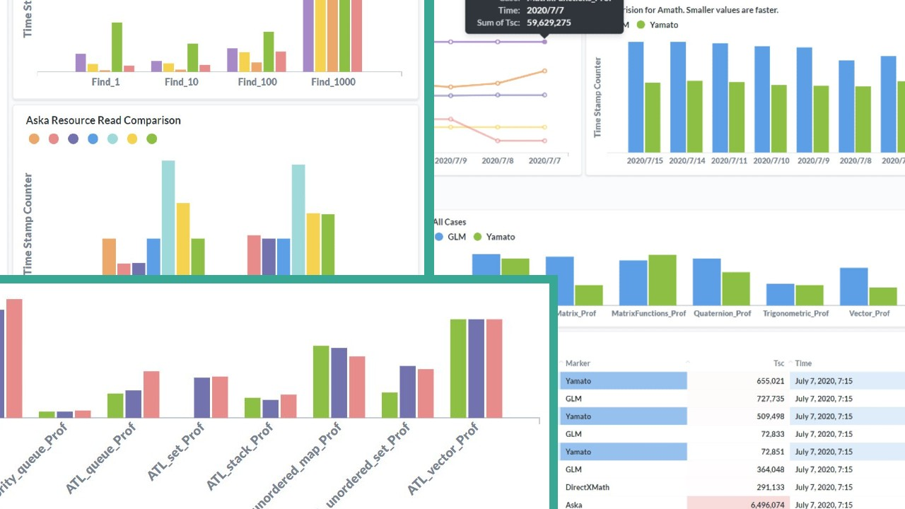
結果の出力方法 (2/3)
JSONファイル出力
Slackアプリなどのツールで利用
ローカルの作業でもHTML化したり
Metabase

Slide 40
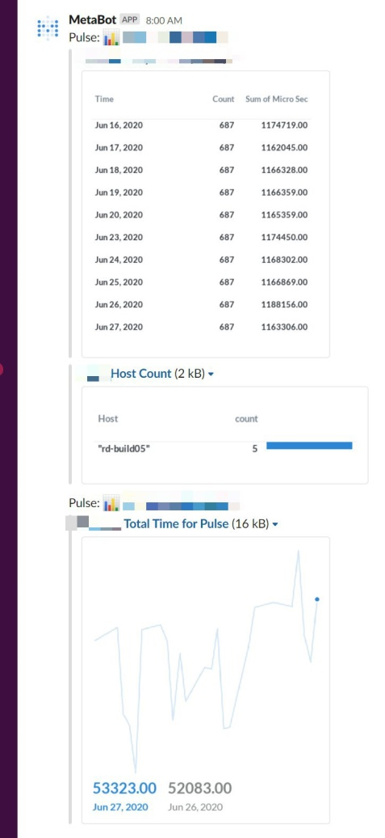
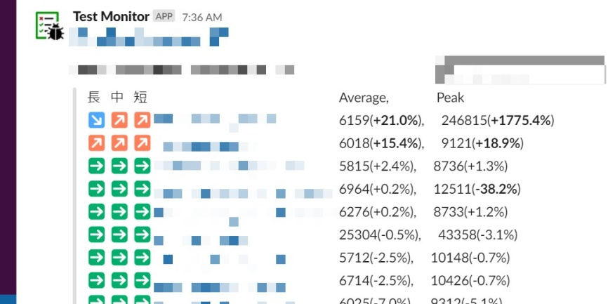
結果の出力方法 (3/3)
Slackでレポート
現在はMetabaseのPulseを利用
しかし、Pulseはまだまだ発展途上･･･
独自実装に変更予定
UXは重要
PDDの価値を高める
変更予定

Slide 41
高精度なベンチマーク (1/6)
IntelのWhite Paperが参考になる！ https://www.intel.com/content/dam/www/public/us/en/documents/white-papers/ia-32-ia-64-benchmark-code-execution-paper.pdf
RDTSCの利用 (Read Time Stamp Counter)
CPUクロックで加算されるカウンター
MSVCでは__rdtsc, __rdtscp という組み込み関数
Linux Kernel で実装すれば
割り込み、プリエンプション無効化などもできるが C言語での実装になるので今回は見送った

Slide 42
高精度なベンチマーク (2/6)
OoO無効化 (Out of Order execution)
OoOが実行順を勝手に入れ替えてしまう
RDTSCが他の命令と入れ替わってはいけない
前後にシリアル化命令のCPUIDを追加
asm volatile (
"CPUID\n\t"
"RDTSC\n\t"
"mov %%edx, %0\n\t"
"mov %%eax, %1\n\t": "=r" (cycles_high), "=r" (cycles_low):: "%rax", "%rbx", "%rcx", "%rdx");
// ベンチマーク対象
asm volatile (
"RDTSCP\n\t"
"mov %%edx, %0\n\t"
"mov %%eax, %1\n\t"
"CPUID\n\t": "=r" (cycles_high1), "=r" (cycles_low1):: "%rax", "%rbx", "%rcx", "%rdx");

Slide 43
高精度なベンチマーク (3/6)
統計的アプローチ
一瞬パフォーマンスが安定しない時があると、特定のプロファイリングだけ遅くなってしまう
全体を何度も繰り返して平滑化する
ケース | 時間 | 回数
atl::set::insert | 243060 | 2000
atl::set::erase | 1240767 | 2000
atl::set::find | 1185379 | 2000
…
MessagePack::Deserialize | 562184 | 100
…
不安定！
全体を
1000回
この例では
全体を1000回繰り返して、
不安定時に発生する外れ値を除去して平滑化する

Slide 44
高精度なベンチマーク (4/6)
1000 Trials
---------------------------------------------------------------------------------------------------------
set_Prof CPU Median CPU 90%ile Memory Iterations
insert_ascending_32 : 1491033 tsc ( 418 microsec), 2161484 tsc, 208 kb, 2000 its
STL : 479543 tsc ( 133 microsec), 701732 tsc, 64000 b
EASTL : 416306 tsc ( 116 microsec), 584368 tsc, 128 kb
ETL : 341528 tsc ( 96 microsec), 463348 tsc, 0 b
Ours : 99109 tsc ( 28 microsec), 150970 tsc, 8256 b
insert_random_32 : 3782058 tsc ( 1056 microsec), 5172986 tsc, 208 kb, 2000 its
……
erase_32 :
……
---------------------------------------------------------------------------------------------------------
MessagePack_Prof CPU Median CPU 90%ile Memory Iterations
……

Slide 45
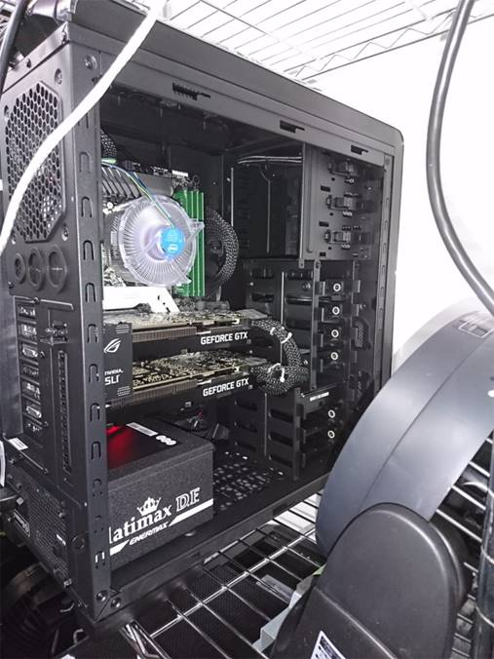
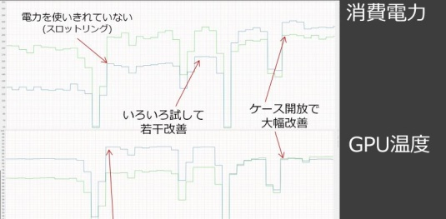
高精度なベンチマーク (5/6)
サーマルスロットリング問題は現在確認中
スマートフォンだけでなくPCや他のハードでも起きる
検証ではまだ未確認
CPUは100%に張り付かず、CPU温度は80～85度程度だった
もし発生したら
パフォーマンス安定化が目的なので、計測時間外に適度にスリープを挟む
最高パフォーマンスを目指し、サーキュレーターで冷却
※イメージ画像はGPU冷却
機械学習で効果あり

Slide 46
高精度なベンチマーク (6/6)
その他できることは全部試す
無関係なプロセスを停止
スレッドプライオリティ
実行するCPUを指定
アプリ初期化後に少しだけスリープ
アプリ開始時にパフォーマンス安定度を確認して安定するまで実行しない

Slide 47
Unit Profiling 環境のまとめ
基本機能
UnitTestのような記述で簡略化
全てを自動で実行
プロファイル対象を指定
結果の確認方法
コンソール, JSON, Metabase, Slack
高精度なベンチマーク
CPU特性を利用した方法
統計的アプローチ

Slide 48
Google Benchmark の検証
要件 | Google Benchmark | Ours
機能 | ◎ | ○
結果の出力 | ▲ | ◎
高精度なベンチマーク | ▲ | ○
自由度 | ▲ | ◎
自作がおすすめ！だけど、すぐやりたい人は Google Benchmarkの結果を可視化すればOK

Slide 49
アジェンダ
プロファイル駆動開発とは
実践しているPDD紹介
Unit Profilingによる Mathライブラリ開発事例
まとめ

Slide 50
Mathライブラリとは
Vector, Matrix, sin, cos … などの数学処理
数学処理が多いゲームでは超コア部分
クライアント、ツール、サーバーで利用される
最高品質が求められ、内製エンジンでは最適化された 状態で実装済み

Slide 51
Mathライブラリを作り直す理由
長い年月が経ち遅くなっていた
実装当初は速かった
C++03ベースから Modern C++ へ
HLSLベースのインターフェース
シェーダーとコードを共有
統一感があり直感的
Row-major, Column-Vector のMatrix構成
エンジン全体がこの構成で設計されている
異なる構成のOSSを使うと、膨大な移行作業が発生

Slide 52
使えそうなOSSはあるか？
DirectXMath
速そうだがインターフェースが微妙・・・
OpenGL Mathematics (GLM)
インターフェースは良いが本当に速い？
 | DirectXMath | GLM | Ours
インターフェース | △ | ◎ | ◎(予定)
パフォーマンス | ◎？ | △？ | ◎(予定)
Matrix | Row-major Row-vector | Column-major Column-vector | Row-major Column-vector
 | DirectXMath | GLM
インターフェース | △ | ◎
パフォーマンス | ◎？ | △？
Matrix | Row-major Row-vector | Column-major Column-vector

Slide 53
Math開発におけるPDDサイクル
テストコード
遅くても動くコードを書く
プロファイル
最適化
テストコードを書きながらOSSや旧Mathをプロファイル
十分な速度になるまでプロファイルと最適化。OSSや旧Mathが良い指標になる。
新Mathが動くように実装 Unit Testにも追加すると確実

Slide 54
テストコード
テスト コード
$M×M$ のテストコードを実装
最初は動かなくても良いし、コンパイル通らなくても良い
GLMがライバルなので、GLMもプロファイル
PROFILING(Matrix, MxM)
{
PROFILE_BEGIN("Ours");
for( auto i = 0; i < count; ++i ) {
Matrix4x4 m2 = m0 * m1;
}
PROFILE_END("Ours");
PROFILE_BEGIN("GLM");
for( auto i = 0; i < count; ++i ) {
glm::mat4x4 m2 = m0 * m1;
}
PROFILE_END("GLM");
}

Slide 55
実装
遅くても動くコード
ひとまず動くコードを実装してみる
SIMDで動いて速いかも？
Matrix4x4 operator*(const Matrix4x4& lm, const Matrix4x4& rm)
{
Matrix4x4 m;
for (auto i=0; i<4; ++i) {
for (auto j=0; j<4; ++j) {
m[i][j] = lm[i][0] * rm[0][j]
+ lm[i][1] * rm[1][j]
+ lm[i][2] * rm[2][j]
+ lm[i][3] * rm[3][j];
}
}
return m;
}

Slide 56
プロファイル
プロファイル
やはり遅い
Matrix_Prof GLM Ours
MxM : 88336 tsc, 441366( 0.20)
逆アセンブリ期待する形
このように全てをSIMDで動かしたいが…
逆アセンブリ実際の結果
Matrix4x4 m2 = m0 * m1;
00007FF6072B3413 shufps xmm2,xmm6,0FFh
00007FF6072B3417 movaps xmm4,xmm7
00007FF6072B341A shufps xmm2,xmm2,0
00007FF6072B341E movaps xmm5,xmm8
00007FF6072B3422 mulps xmm2,xmm9
00007FF6072B3426 shufps xmm1,xmm1,0
…
Matrix4x4 m2 = m0 * m1;
00007FF7F9713450 lea rcx,[rbp+240h]
…
00007FF7F9713467 nop word ptr [rax+rax]
00007FF7F9713470 movss xmm2,dword ptr [rax-4]
…
00007FF7F9713497 movss xmm0,dword ptr [rax+4]
00007FF7F971349C shufps xmm0,xmm0,0
00007FF7F97134A0 add rax,10h
00007FF7F97134A4 mulps xmm0,xmm9
…
00007FF7F97134AE movups xmmword ptr [rcx],xmm2
00007FF7F97134B1 add rcx,10h

Slide 57
最適化 (SIMDで動くVectorクラス)
最適化
template<>
class Matrix<float,4,4>
{
protected:
Vector<float,4> row[4];
...
};
template<>
class Vector<float,4>
{
union {
struct { float x,y,z,w; };
simd_data_128 data;
};
...
};
Vector operator+(const Vector& lhs, const Vector& rhs)
{
return Vector(simd_add(lhs.data, rhs.data));
}

Slide 58
最適化 (Vectorの演算だけにする)
最適化
$\left[\begin{matrix}lm00 & lm01 & lm02 & lm03 \\ lm10 & lm11 & lm12 & lm13 \\ lm20 & lm21 & lm22 & lm23 \\ lm30 & lm31 & lm32 & lm33\end{matrix}\right]$ $\left[\begin{matrix}rm00 & rm01 & rm02 & rm03 \\ rm10 & rm11 & rm12 & rm13 \\ rm20 & rm21 & rm22 & rm23 \\ rm30 & rm31 & rm32 & rm33\end{matrix}\right]$
lm00 * rm00 + lm01 * rm10 + lm02 * rm20 + lm03 * rm30, // 1行目
lm00 * rm01 + lm01 * rm11 + lm02 * rm21 + lm03 * rm31,
lm00 * rm02 + lm01 * rm12 + lm02 * rm22 + lm03 * rm32,
lm00 * rm03 + lm01 * rm13 + lm02 * rm23 + lm03 * rm33,
lm10 * rm00 + lm11 * rm10 + lm12 * rm20 + lm13 * rm30, // 2行目
lm10 * rm01 + lm11 * rm11 + lm12 * rm21 + lm13 * rm31,
...
Vector rv0(rm00, rm01, rm02, rm03);
lm00 * rv0 + lm01 * rv1 + lm02 * rv2 + lm03 * rv3, // 1行目
lm10 * rv0 + lm11 * rv1 + lm12 * rv2 + lm13 * rv3, // 2行目
...

Slide 59
プロファイルそして最適化
プロファイル
最適化
高速になった！
さらなる最適化へプロファイルと最適化を繰り返すか
それとも Matrix3x3, Matrix3x4 など他の実装に移るか 状況から判断してサイクルを回す
Matrix_Prof GLM Ours
MxM : 89336 tsc, 89311( 1.00)

Slide 60
プロファイルそして最適化
プロファイル
最適化
現在の$M×M$ のパフォーマンス
Matrix_Prof GLM Ours
MxM_44 : 88434 tsc, 88418( 1.00)
MxM_34 : 1364742 tsc, 88424(15.43)
MxM_33 : 88416 tsc, 88430( 1.00)
MxM_44p : 2010690 tsc, 88451(22.73)
MxM_34p : 1345087 tsc, 95896(14.03)
MxM_33p : 88410 tsc, 88440( 1.00)

Slide 61
Math最適化テクニック
プロファイル、逆アセンブリ、最適化、これが基本的な流れ
とにかくSIMDで動かす
分岐命令とか関数ジャンプなどで汎用レジスタを使わせない
SIMDバージョンごとの命令はその後
Move Semantics は必須
C++17 以降を使いましょう
if constexpr が強力
コンパイラに頼らない
デバッグビルドでも気を抜かずに最適化
全てヘッダーな為、inline展開化はライブラリ側で決められない

Slide 62
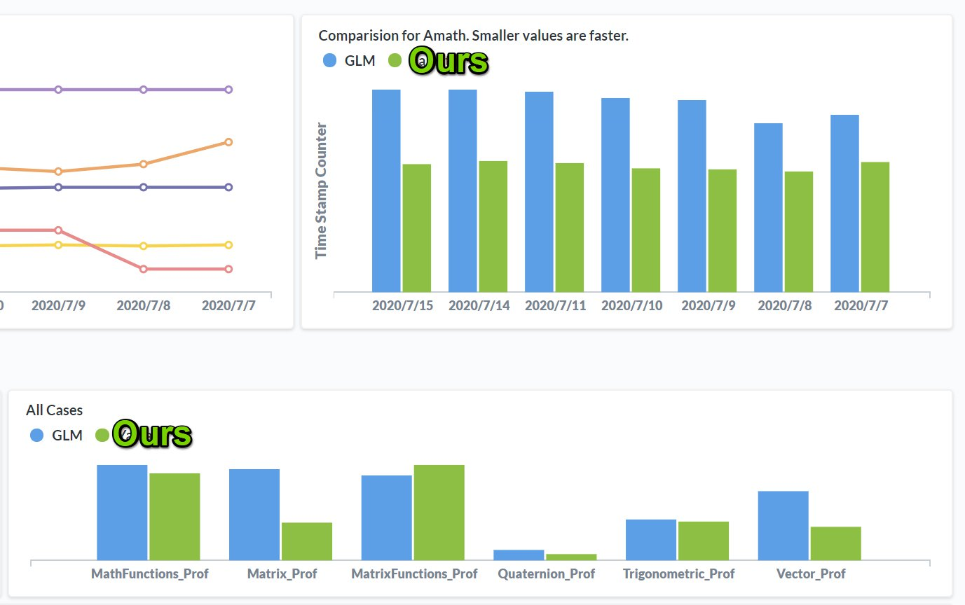
その結果
GLMに勝利！
平日に毎日計測
全体で約1.7倍高速
よく見ると少し負けてるところも
だが今はこれでいい！重要なのは常に把握できていて、いつでも最適化できる状態にあり、最終的には高速になるということ

Slide 63
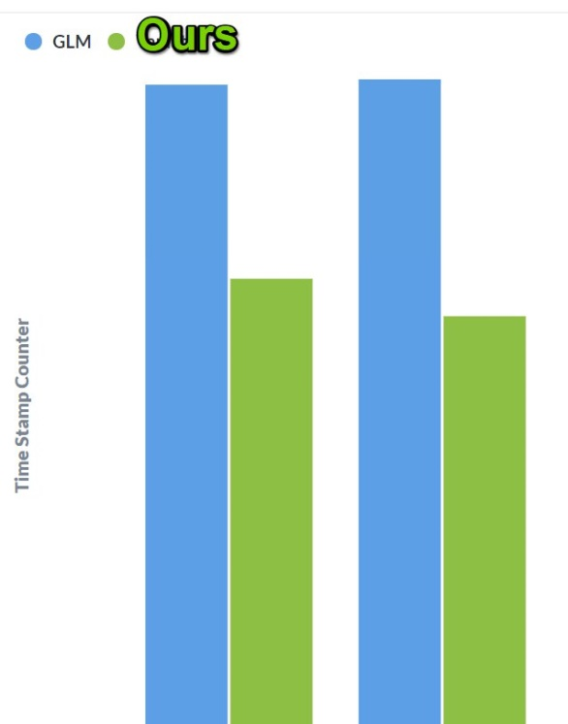
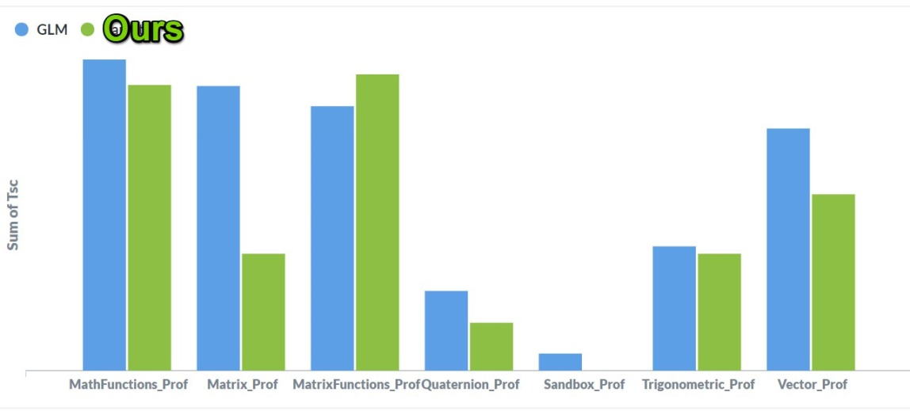
ある日の結果
プロファイル
少し遅くなった！！
確実に遅くなった！！

Slide 64
ある日の結果
プロファイル
最適化
SIMD処理を修正したつもりがパフォーマンスを 悪化させるバグを仕込んでいた！
Vector_Prof GLM Ours
Operators_4 : 88560 tsc, 88162( 1.00)
Operators_3 : 110132 tsc, 2408022( 0.05)
Operators_2 : 110140 tsc, 2413933( 0.05)
Operators_4p : 1150438 tsc, 440237( 2.61)
…

Slide 65
包括的PDD環境
これで良いMathができた！と言える？
この時点ではまだ NO
Unit Profiling の結果が良くても、ゲーム全体が速くなるとは限らない
包括的PDD環境を利用してはじめて YES と言える
ゲームアプリ
サーバーアプリ
自動
プロファイリング
コア部分
継続的な負荷試験
開発ツール群
ユニットプロファイリング
コンバート時間の監視など

Slide 66
アジェンダ
プロファイル駆動開発とは
実践しているPDD紹介
Unit Profilingによる Mathライブラリ開発事例
番外：より良いパフォーマンス監視へ
まとめ

Slide 67
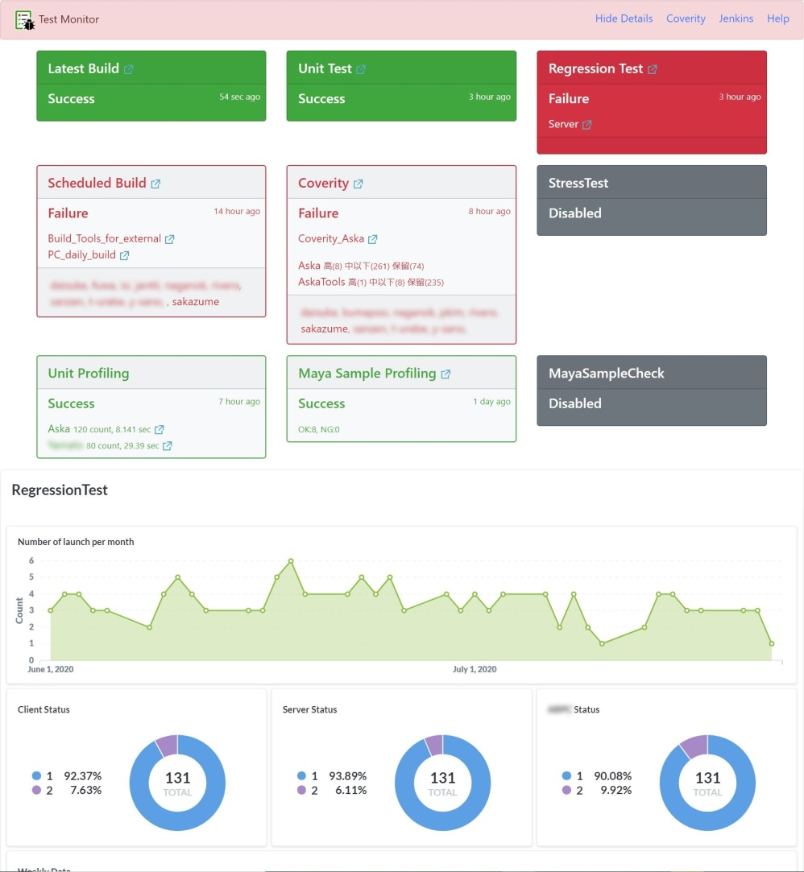
統合監視環境
Test Monitor
ビルド, デプロイ結果
各種テスト系
単体テスト, 回帰テスト, 画像回帰テスト
各種プロファイリング系
ユニットプロファイリング 自動プロファイリング, 負荷試験
静的解析
など様々なテスト結果を監視

Slide 68
実はあまり利用されてない
出入り口付近のモニターに表示される予定だった
目につく場所に配置して、エラーを放置させない
しかし、コロナ時代の新しい働き方によって方針変更
その結果、管理者だけが Test Monitor を利用
管理者にはとても便利！ それ以外の人にもきっと便利なはず

Slide 69
PDDで活用させる
Metabaseへの誘導に使う！
Slack から Metabase へは成功
UXを意識して正しいプロファイリングになるように設計する
Test Monitor からの新しい導線ができれば監視強化できるはず
PDD は TDD 同様に入口が大切！
開発スタイルを変える事は容易ではない・・・
Test Monitorで、PDDに対する意識を高めよう！

Slide 70
アジェンダ
プロファイル駆動開発とは
実践しているPDD紹介
Unit Profilingによる Mathライブラリ開発事例
番外：より良いパフォーマンス監視へ
まとめ

Slide 71
まとめ
コア部分の開発には Unit Profiling がおすすめ！
保守性が高く、生産性も高い
Mathライブラリは良いものが作れた
包括的PDD環境で全体のパフォーマンスを把握
クライアントとサーバーは全体的に監視しておくべき
様々な場所で使われているコア部分は監視強化
パフォーマンスの安定化に可視化とUXは重要
PDDやTDDへの意識を高める

Slide 72
PDDによる新しい開発スタイル
今までの開発スタイル
コア部分は速いサイクルのPDDで
最初から最適化済み
開発
QA
負荷試験
リリース
継続的なPDDでハイパフォーマンスを保守
目標のパフォーマンスに届かない!!
超ヤバい状態でのプロファイルと最適化！

Slide 73
ありがとうございました！
スライドはこちらからもダウンロード可能になります
http://research.tri-ace.com/

